Slide 1
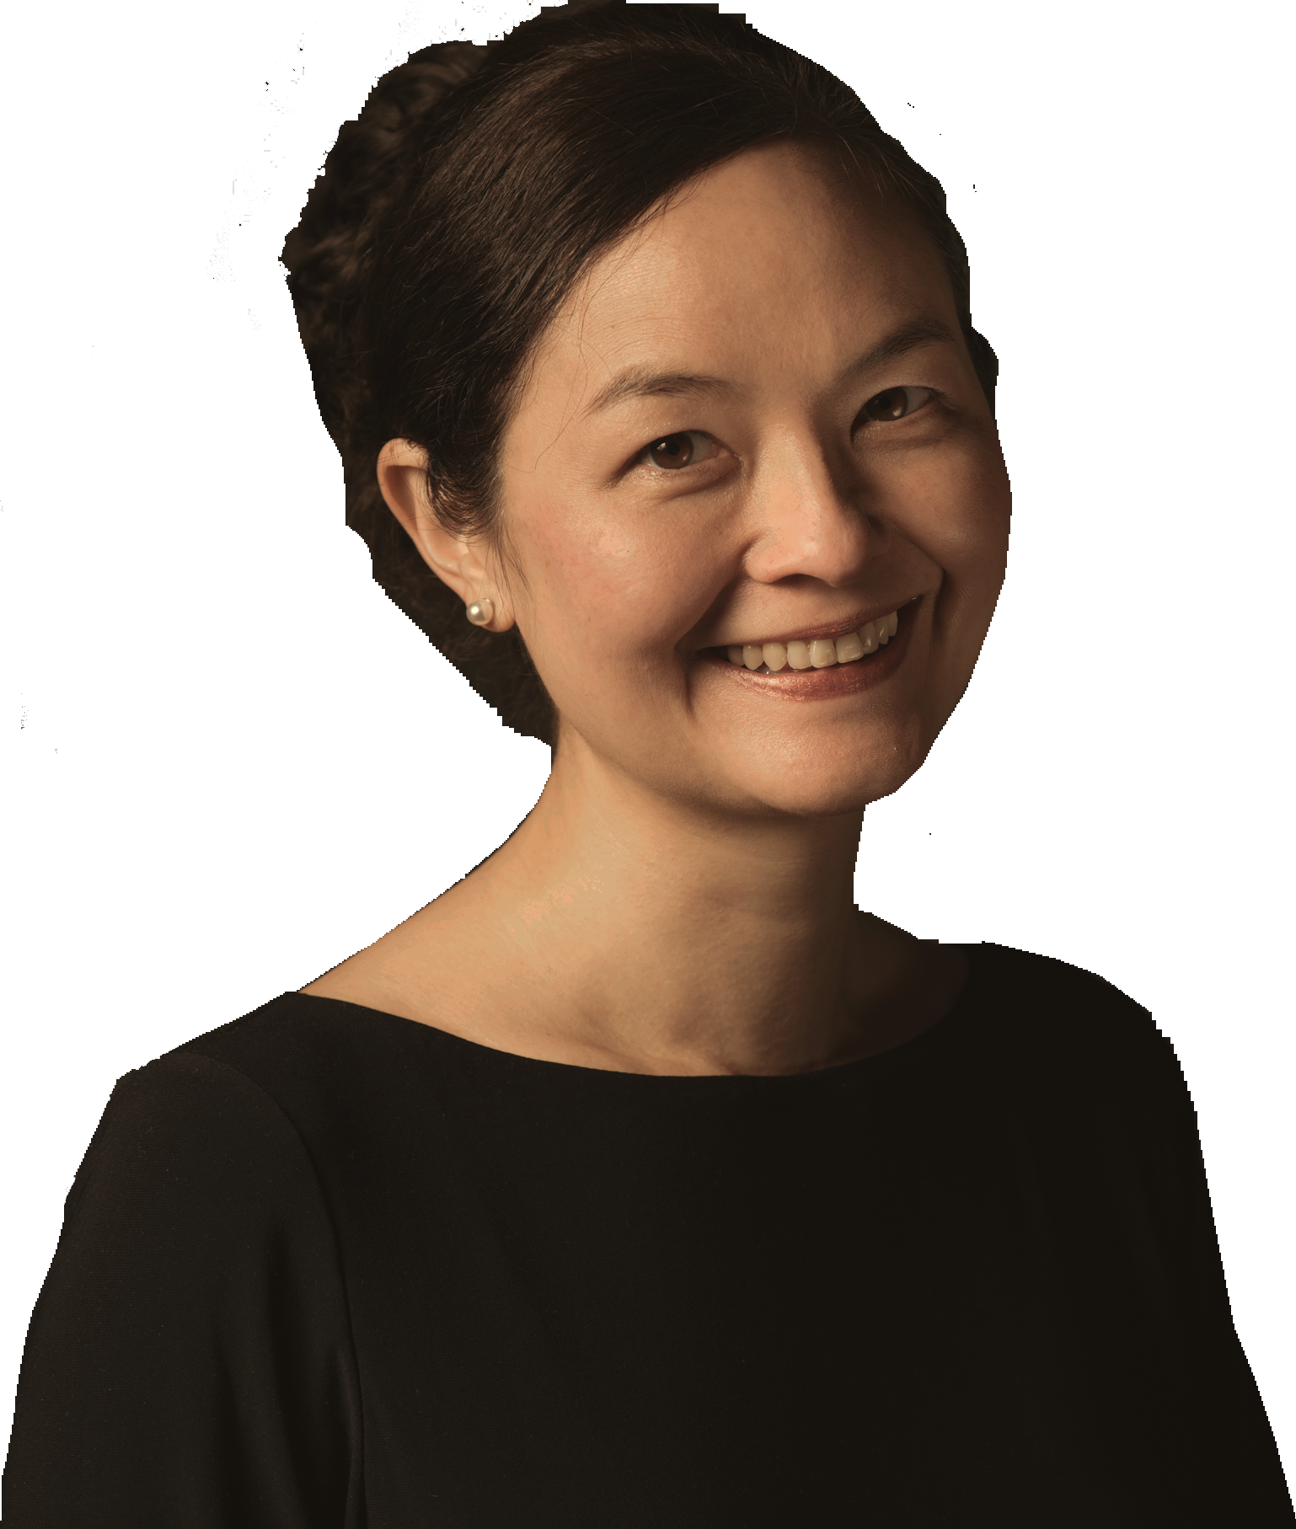
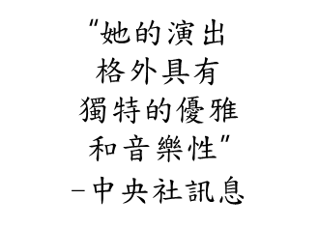
周日
26
三月
2:00P
台北基督之家
台北市中正區杭州南路一段15之1號B1
(02)2341-4322x606
Notes:
INSPIRATION FROM ABOVE 4
靈感的源頭4:愛是永不止息
探索偉大作曲家動人的愛情故事

